Slide 1
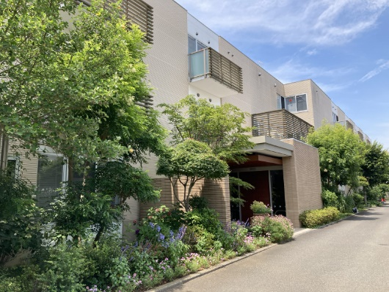
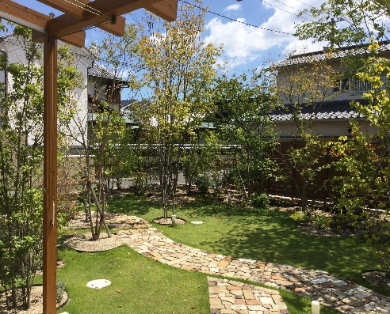
新たな顕彰制度の創設について（案）
資料3-1
みどり推進室
背景と目的
◆民間事業者の緑化意欲の向上と緑化技術の普及を図ることを目的に、大阪府では「おおさか優良緑化賞」を創設し、優良な施設緑化事例の顕彰を行っている。顕
彰対象は建築物緑化促進制度等に基づき緑化を行った敷地面積が1,000㎡以上の施設であるため、優良な事例であっても小規模な緑化施設は対象となっていない。
◆特に地価が高価である都市部においては、小規模な施設整備となるケースが多くなることから、
より多くの事業者の緑化意欲の向上を図り、都市緑化を促進するため、小規模施設を対象にした顕彰制度を新たに創設する。
【おおさか優良緑化賞の概要】
（設置根拠）大阪府自然環境保全条例第39条(顕彰の実施)「知事は、建築物等における緑化に関し、特に優れた取組をした者に対し、顕彰を行うものとする」
（対象施設）府条例で緑化義務を課せられた施設で、顕彰年度の前５年度から前年度までに緑化が完了したもの。府条例適用除外が市条例で緑化義務を課せら
れた施設も対象（敷地面積1,000㎡未満の施設は除く）
（選考方法）大阪府環境審議会環境・みどり活動促進部会において、６つの評価項目（①緑量➁公益性③配置・デザイン性④緑化技術⑤維持管理⑥生物多様性)
において審査、選考を行い、大阪府が受賞者を決定
（表彰部門）①大阪府知事賞 ➁奨励賞 ③生物多様性賞（大阪府知事賞、奨励賞受賞施設の中から選考）
制度内容
【内 容】既存の顕彰制度「おおさか優良緑化賞」の表彰部門に新たに「奨励賞（小規模部門）」を創設する
【対象施設】敷地面積が1,000㎡未満で市町村の制度（条例、要綱等に基づくもの）により緑化を実施した施設（建築物）ただし、顕彰制度の前５年度から前年度ま
でに緑化が完了したもの。
※敷地面積の最低要件は設定しない。また施設区分も設定しない（一戸建て住宅も対象）
【選考方法】既存の表彰部門と同じ。ただし図面の提出は求めず申請書と写真に基づき選定を行う
また、審査、選定に伴う採点については、事前採点方式を採用する
※選定件数は既存部門と同じく設定しない
【応募・申請】既存の表彰部門と同じく市町村で受付
※市町村制度に基づき緑化が完了した際に事業者にPRを実施
門真市まちづくり基本条例では敷地面積100㎡以上の建築物の新築行為に対して緑化を義務づけている（緑化計画書の提出）

Slide 2
資料3-2
新たな顕彰制度の創設について（案）
みどり推進室
項 目 |  | おおさか優良緑化賞（既存） | おおさか優良緑化賞（新設：小規模）
対象施設 |  | 敷地面積が1,000㎡以上で府建築物敷地等緑化促進制度等により緑化を実施した施設。ただし、顕彰制度の前５年度から前年度までに緑化が完了したもの | 敷地面積が1,000㎡未満で市町村の制度（条例、要綱等に基づくもの）により緑化を実施した施設。ただし、顕彰制度の前５年度から前年度までに緑化が完了したもの
表彰部門 |  | ①大阪府知事賞 ②奨励賞 ③生物多様性賞※ （※大阪府知事賞、奨励賞受賞施設の中から選考） | 奨励賞
選考の考え方 |  | 市町村を通じて応募のあった施設について、大阪府環境審議会環境・みどり活動促進部会運営要領第２及び「おおさか優良緑化賞」実施要綱の規定により、大阪府環境審議会環境・みどり活動促進部会において選考を行い、その結果に基づき大阪府が受賞者を決定するものとする。
選考項目 |  | 6項目 | ４項目
 |  | ①緑量 ②公益性 ③配置・デザイン性 ④緑化技術 ⑤維持管理 ⑥生物多様性 | ①緑量感 ②公益性 ③配置・デザイン性 ④維持管理
選考方法 | 選考手順 | 提出された応募書類を選考項目に基づき、各委員が事前に採点を実施した後、大阪府環境審議会環境・みどり活動促進部会において、事務局から応募内容等の補足説明及び部会委員からの質疑等を実施。その結果を踏まえて部会として採択を決定
選考方法 | 配点 | 大阪府知事賞・奨励賞 100点満点（①～⑤各20点×５項目） 生物多様性賞 100点満点（⑥100点×１項目） | 20点満点（①～④各５点×４項目） （優５点 やや優4点 良３点 やや良２点 可１点）
 | 採択点 | 定めない | 概ね75点程度 （部会の合計点 各委員20点満点×５委員）
 | 事務局採点 | 実施しない | 実施する（事前に選考項目に基づく配点で実施）
 | 表彰式 | 開催 | 開催しない（賞状を送付して対応）

